Slide 1
AJAX & XML
Tim Pengampu Pemrograman Berbasis Web

Slide 2
Objective
Perkenalan AJAX
Dasar JSON

Slide 3
AJAX - Intro
AJAX = Asynchornous JavaScript And XML
Diperkanalkan oleh Jesse James Garret pada tahun 2005.
AJAX bukan bahasa pemrograman baru, tapi teknik baru dalam penggunaan standar yang telah ada.
AJAX berbasiskan pada JavaScript dan HTTP Request.
Dengan AJAX, akses data ke server yang dikirim oleh client atau sebaliknya menjadi lebih cepat dibandingkan mekanisme biasa.
Dengan AJAX tidak perlu melakukan proses loading seluruh halaman, hanya bagian tertentu saja yang diinginkan.

Slide 4
AJAX - Intro
AJAX dapat diintegrasikan dengan server side scripting seperti PHP, ASP, JSP.
Contoh beberapa web yang menerapkan teknologi AJAX :
Google ( Google Suggest, Google Map, Gmail )
Yahoo
Flickr.com
Twitter
Facebook
Youtube

Slide 5
Keunggulan Penggunaan AJAX
Aplikasi web menjadi lebih interaktif dibanding dengan web konvensional.
Update data tidak perlu me-reload keseluruhan halaman, melainkan hanya yang dibutuhkan saja.
Aplikasi web menjadi lebih cepat dibanding dengan web konvensional.
Komunikasi data dengan server dilakukan di-background.

Slide 6
AJAX - Intro
Kombinasi standar web yang digunakan pada teknologi AJAX :
XMLHTTPRequest object
Untuk pertukaran data secara asinkron dengan server.
JavaScript / DOM
Untuk interaksi atau menampilkan informasi ke halaman.
CSS
Untuk merubah style dari data.
XML
Sering digunakan sebagai format untuk transfer data antara server dengan client.

Slide 7
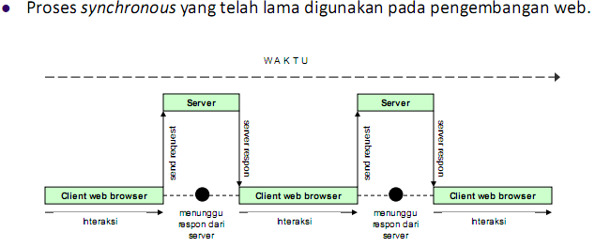
Synchronous

Slide 8
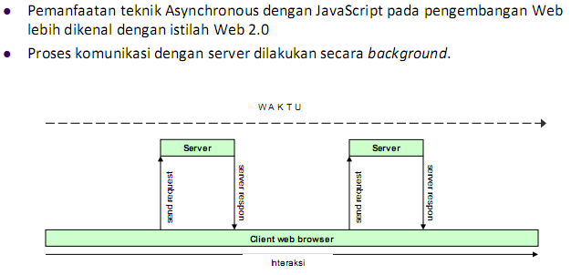
Asynchronous

Slide 9
Mekanisme AJAX
Proses berawal dari web browser client. Client me-request sebuah halaman ke server (HTML, PHP, ASP) melalui JavaScript.
Server akan memproses request tersebut.
Server mengirimkan respon dalam bentuk XML atau HTML, kemudian dikirim kembali ke browser client untuk diolah oleh JavaScript.
Hasil olahan JavaScript tersebut akan ditampilkan di browser tanpa harus me-reload halaman web.

Slide 10
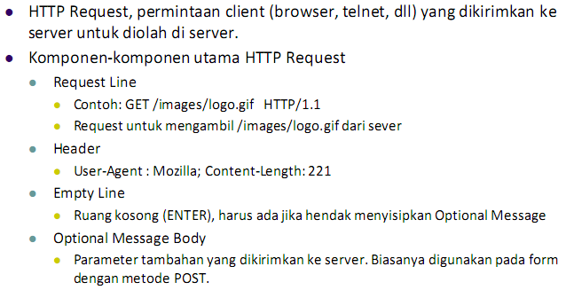
HTTP Request

Slide 11
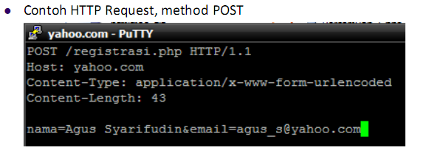
HTTP Request

Slide 12
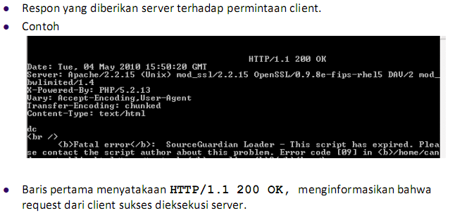
HTTP Response

Slide 13
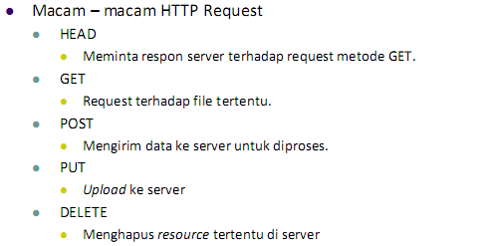
HTTP Request

Slide 14
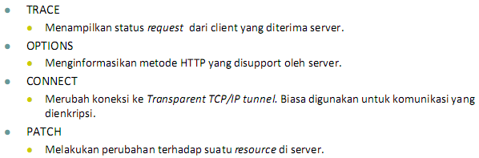
HTTP Request

Slide 15
XML
XML = eXtensible Markup Language.
Didisain untuk transfer, simpan, dan membuat struktur data.
Terdiri atas tag-tag yang ditentukan sendiri oleh pembuat.
XML hanya text biasa, yang dapat dibuka oleh semua text editor.
Biasanya digunakan untuk pertukaran data antar aplikasi, antar platform
Web based – desktop based, atau sebaliknya.
Antar web server.
Antar aplikasi desktop based.
Sangat disarankan oleh W3C
Contoh penggunaan : RSS Feed.

Slide 16
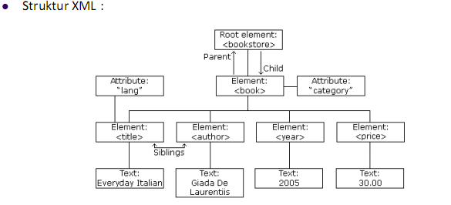
XML

Slide 17
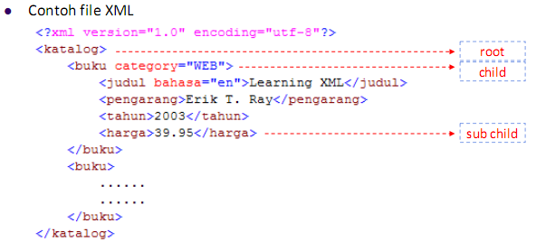
XML

Slide 18
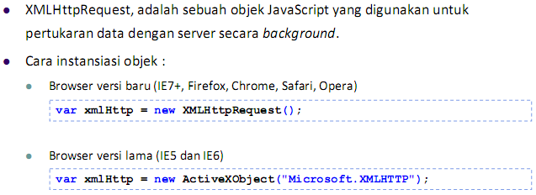
AJAX - XMLHttpRequest

Slide 19
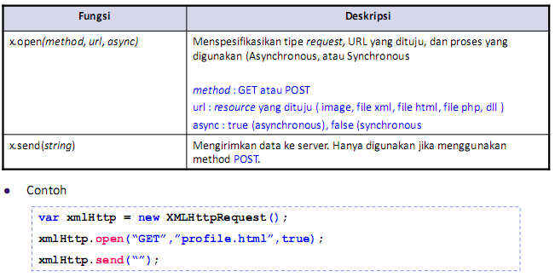
AJAX – Kirim Request ke Server

Slide 20
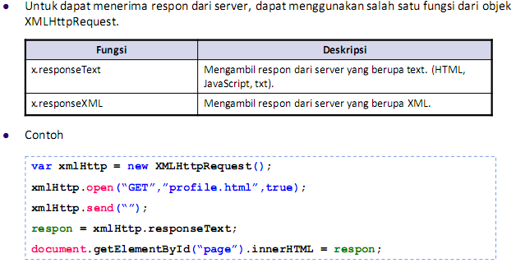
AJAX – Respon dari Server

Slide 21
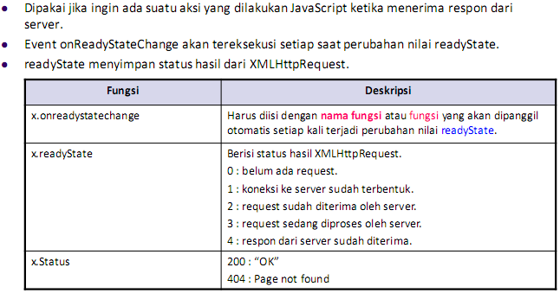
AJAX – onReadyStateChange Event

Slide 22
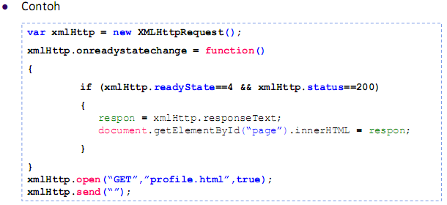
AJAX – onReadyStateChange Event

Slide 23
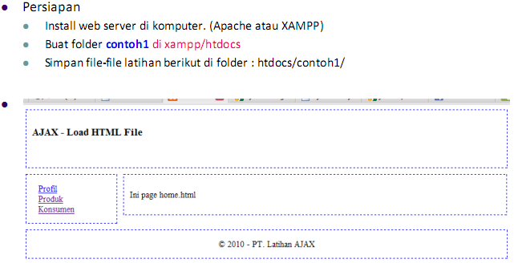
Contoh 1 – AJAX responseText

Slide 24
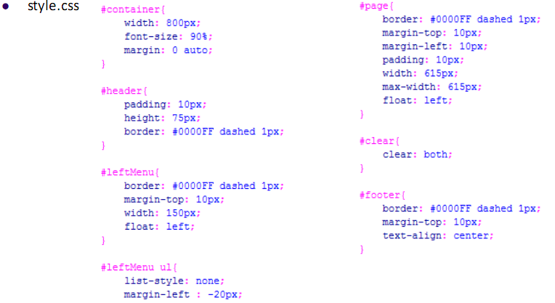
Contoh 1 – AJAX responseText

Slide 25
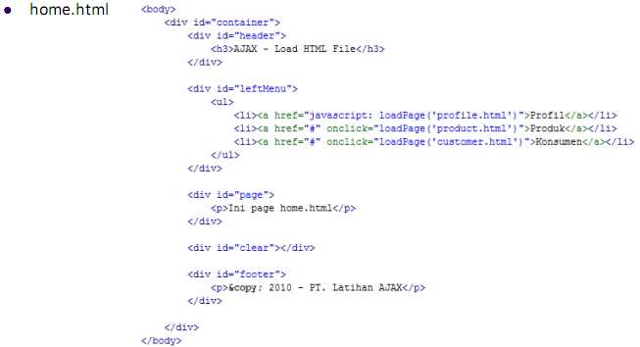

Slide 26
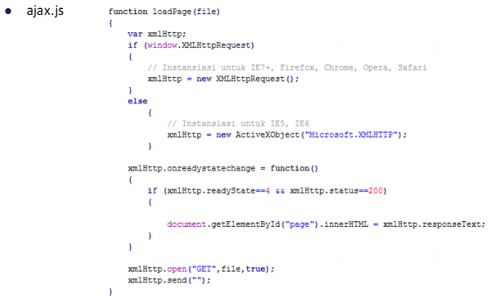

Slide 27
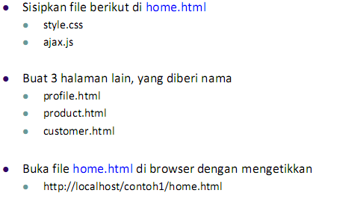

Slide 28
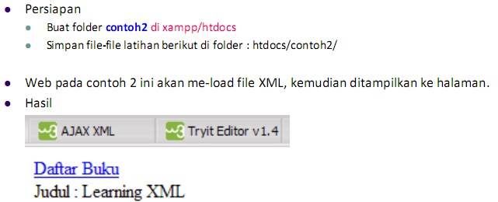
Contoh 2 – AJAX responseXML

Slide 29
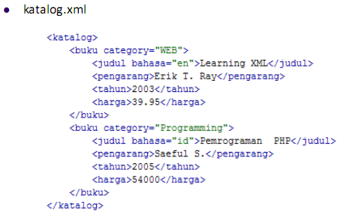

Slide 30
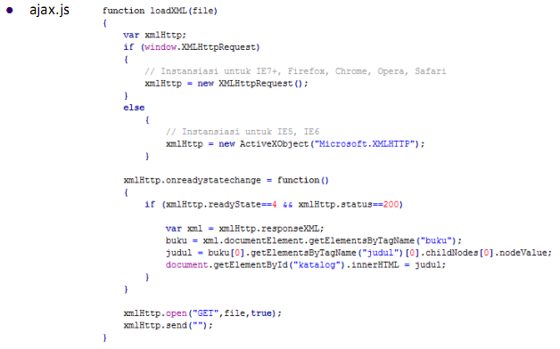

Slide 31
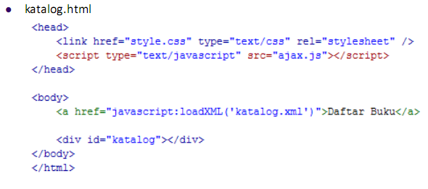

Slide 32
Terima Kasih

